Slide 1
臺 北 市 士 林 區 天 母 國 民 小 學
Taipei Municipal Tianmu Elementary School
臺北市校園繳費系統
報告人：張云生

Slide 2
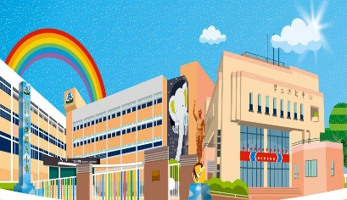
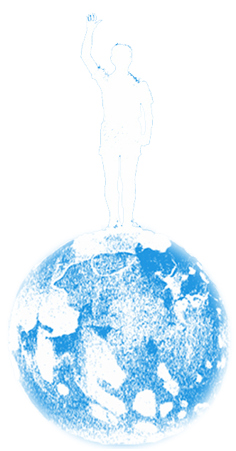
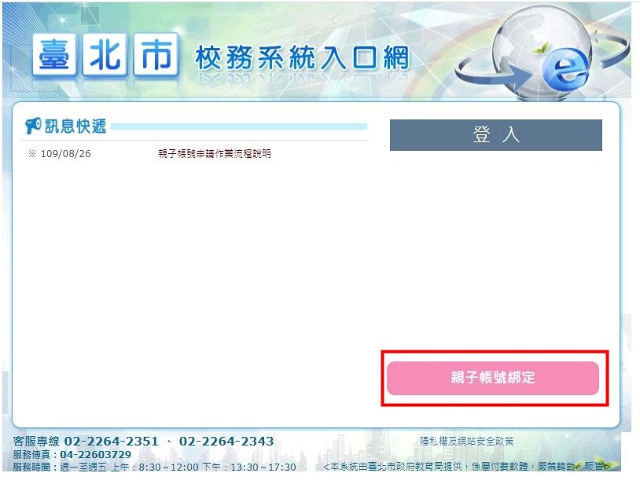
1.https://eschool.tp.edu.tw/ 2.按一下「親子帳號綁定」
家長端1-1

Slide 3
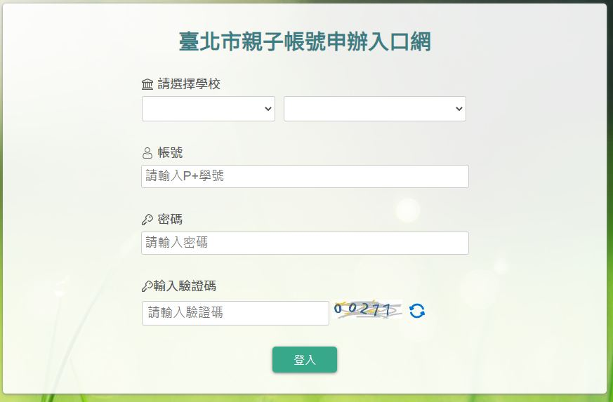
家長端1-2

Slide 4
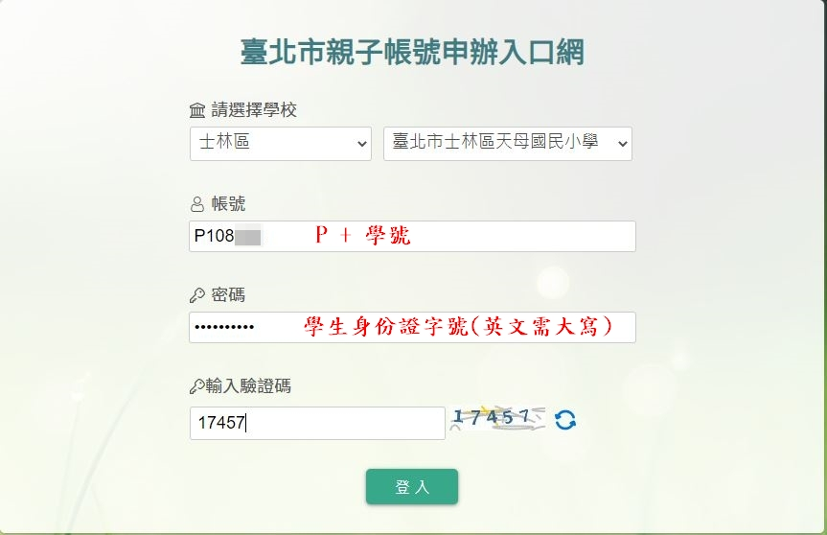
輸入完畢後，按一下「登入」
家長端1-3

Slide 5
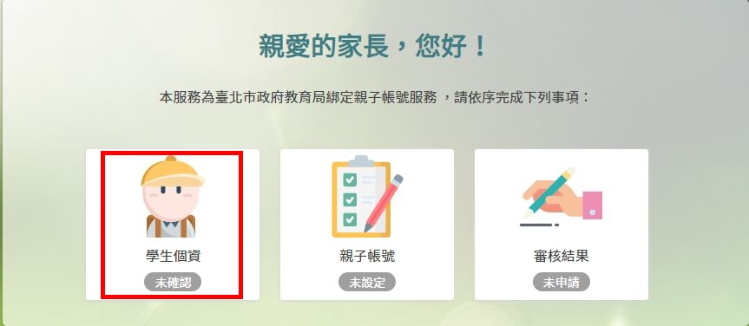
按一下「未確認」
家長端1-4

Slide 6
個人資料正確後，按一下「資訊正確」
家長端1-5

Slide 7
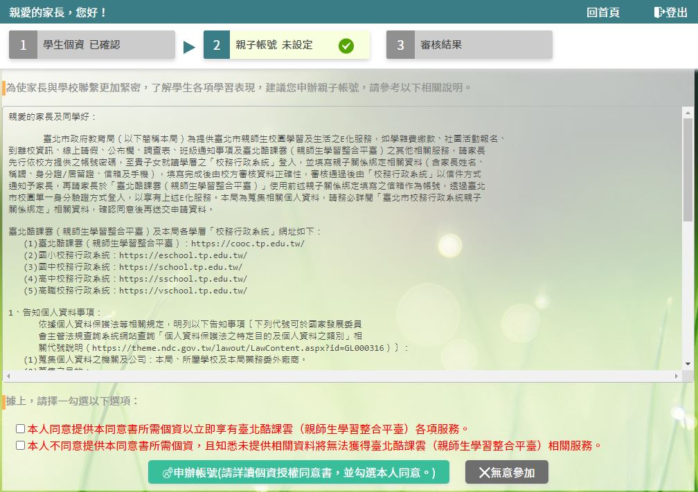
個資同意書
家長端1-6

Slide 8
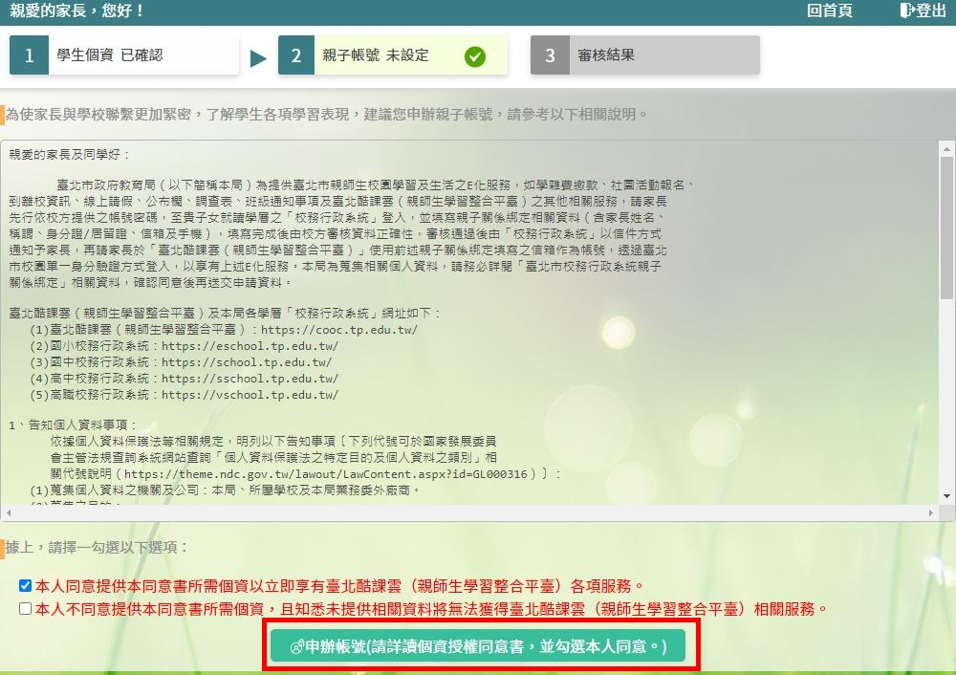
若同意「個資授權同意書」， 按一下「申辦帳號」
家長端1-7

Slide 9
親子帳號的綁定為3選1
家長端1-8

Slide 10
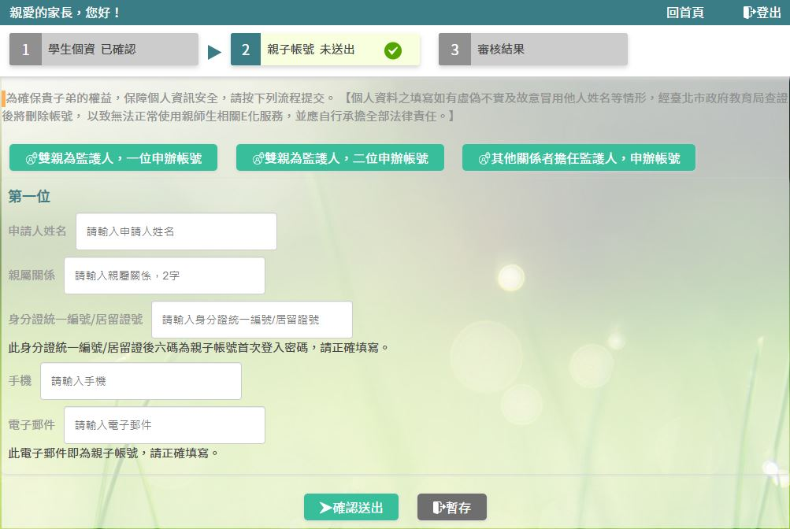
父親或母親(一位)
家長端1-9-1

Slide 11
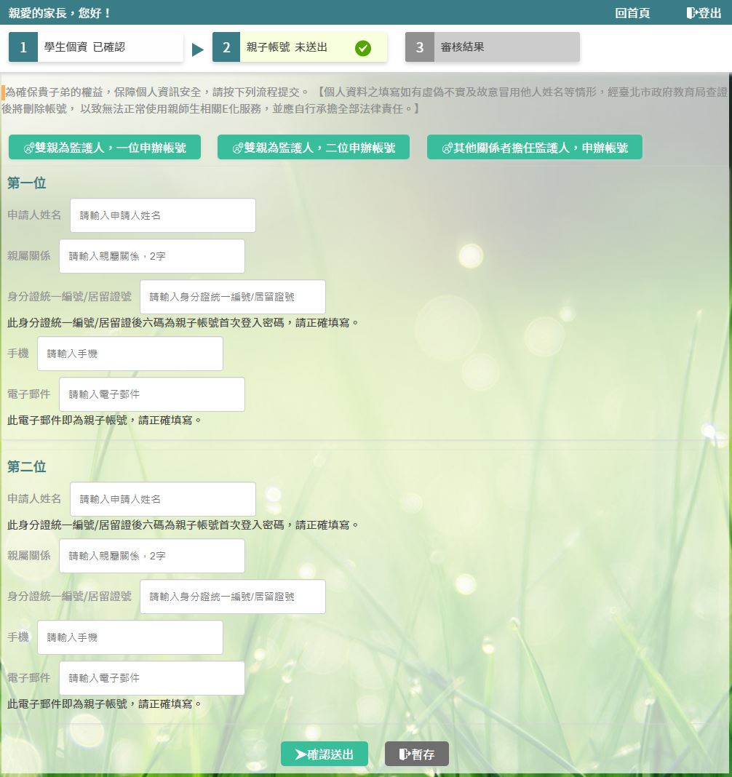
父親和母親(二位)
家長端1-9-2

Slide 12
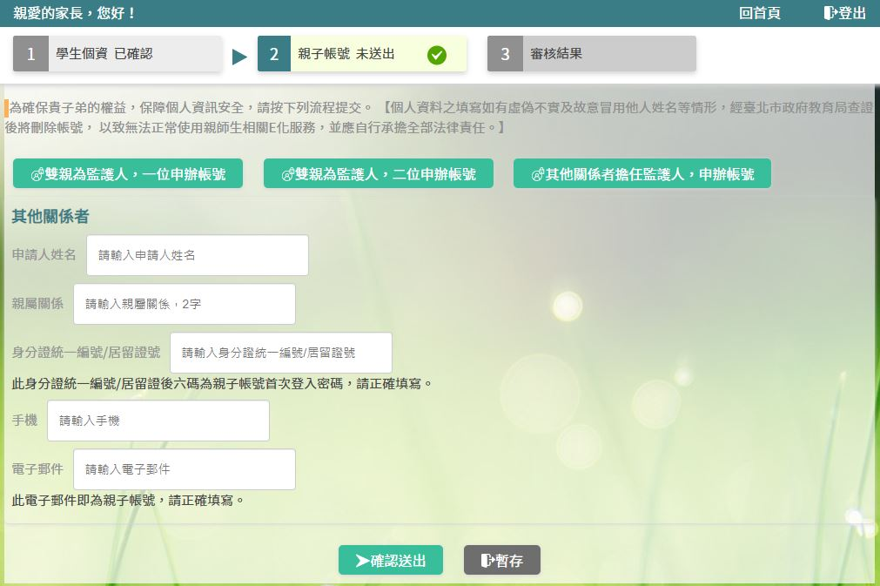
其他關係者為監護人， 但不是父親或母親
家長端1-9-3

Slide 13
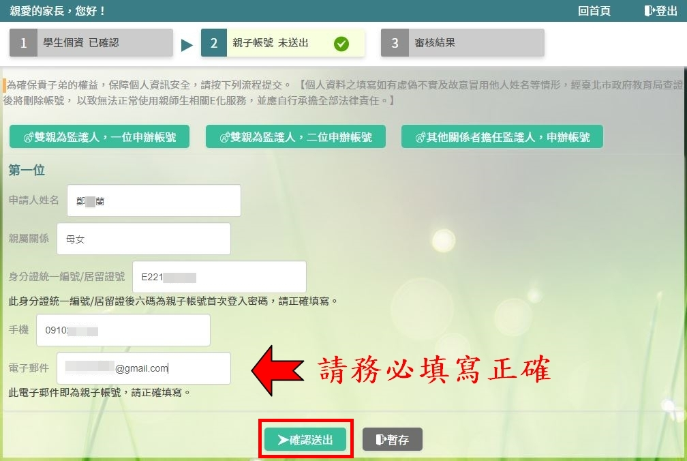
填完後，按一下「確認送出」
家長端1-10

Slide 14
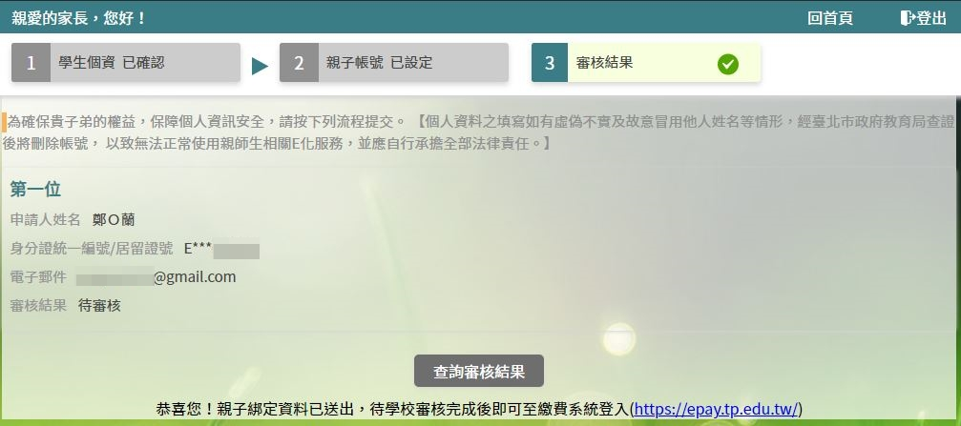
需要等候導師審核，綁定才算完成
家長端1-11

Slide 15
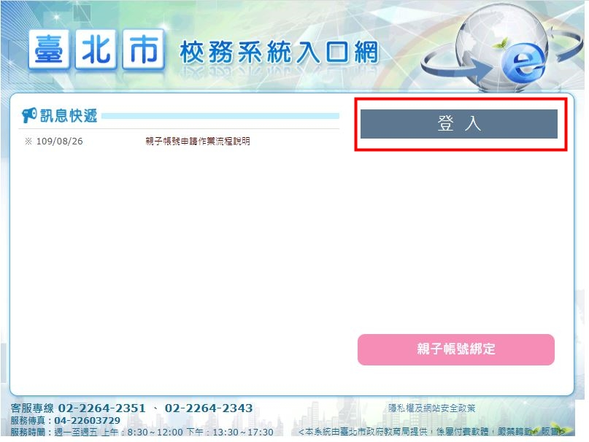
1.https://eschool.tp.edu.tw/ 2.按一下「登入」
導師端1

Slide 16
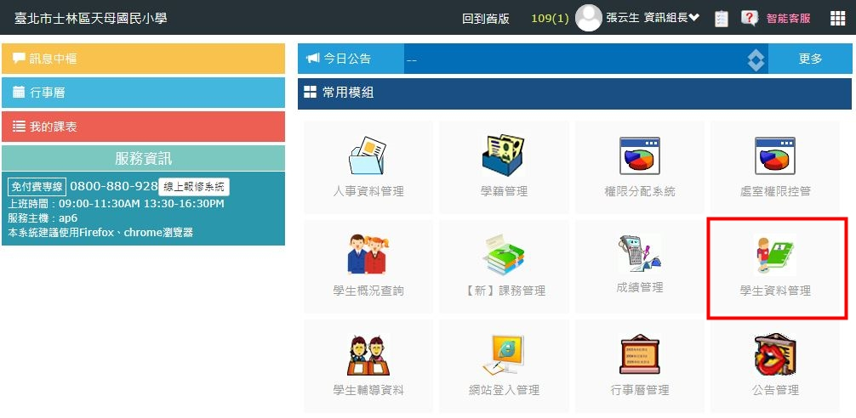
按一下「學生資料管理」
導師端2

Slide 17
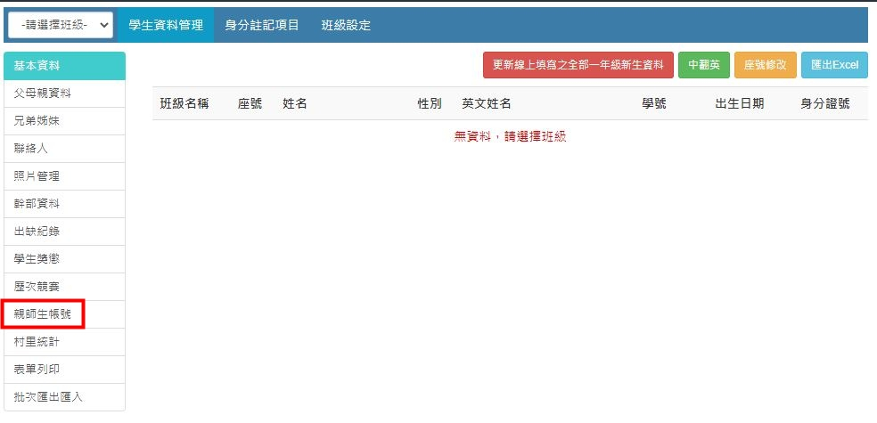
按一下「親師生帳號」
導師端3

Slide 18
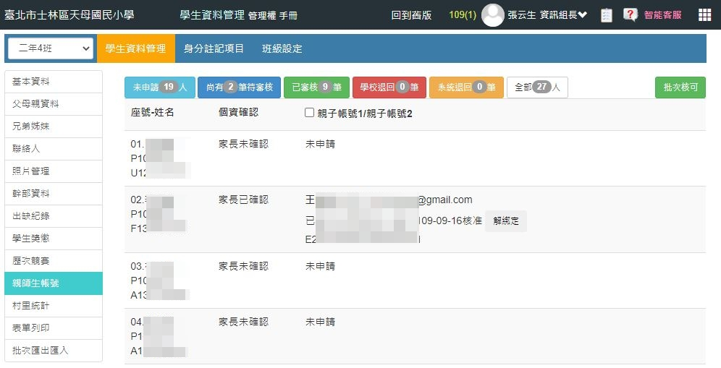
核對家長繳回申請書的資料， 若正確，按一下「核可」
導師端4

Slide 19
按一下「確定」
導師端5

Slide 20
按一下「確定」
導師端6

Slide 21
會出現核可的日期
導師端7

Slide 22
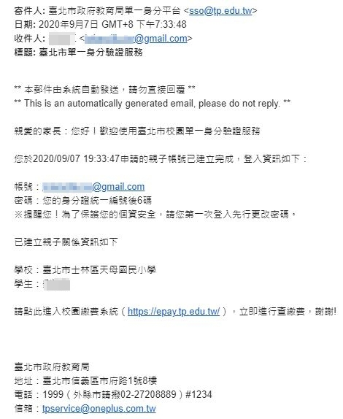
導師審核完後，申辦人即收到郵件 若申辦人具教師身分，不會收到郵件
家長端2-1

Slide 23
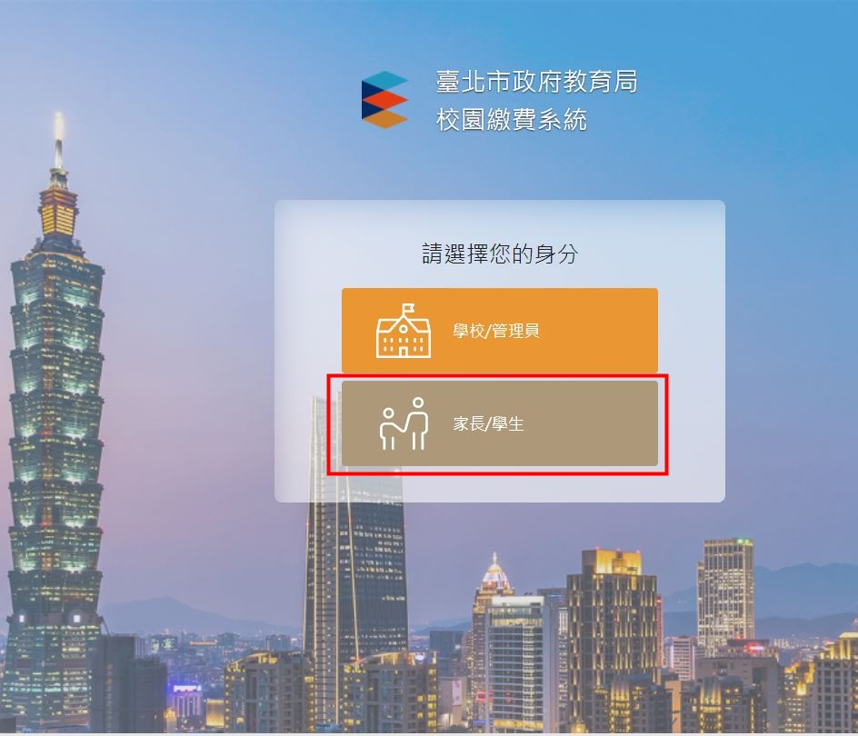
1.https://epay.tp.edu.tw/ 2.按一下「家長/學生」
家長端2-2

Slide 24
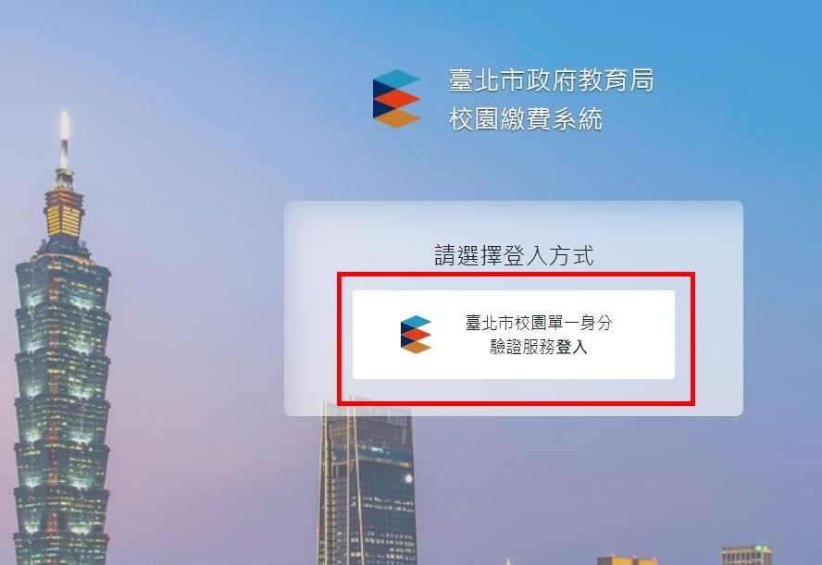
按一下「臺北市校園單一身分驗證服務登入」
家長端2-3

Slide 25
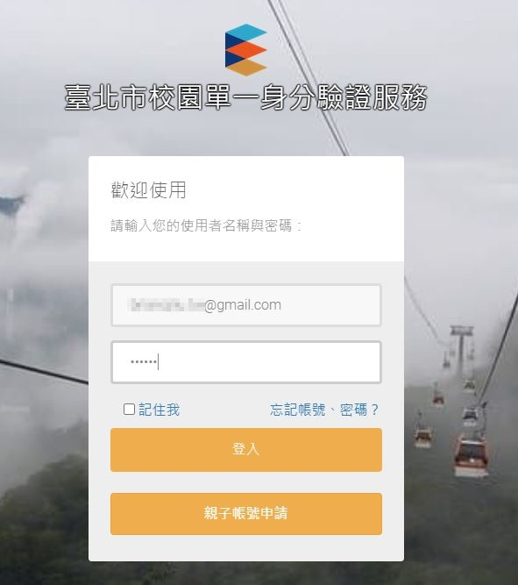
依據郵件的提示，輸入帳密 若申辦人具教師身分，則輸入 單一身分驗證的帳密
家長端2-4

Slide 26
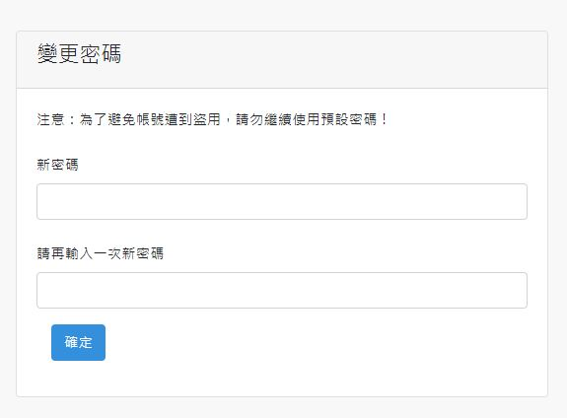
變更密碼
家長端2-5

Slide 27
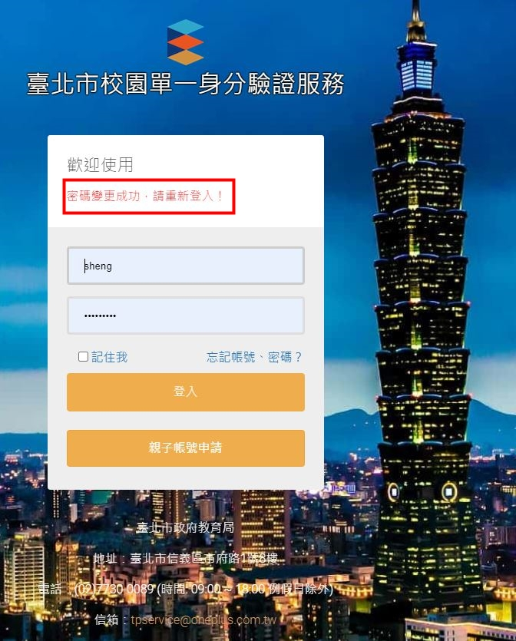
密碼變更成功，請重新登入
家長端2-6

Slide 28
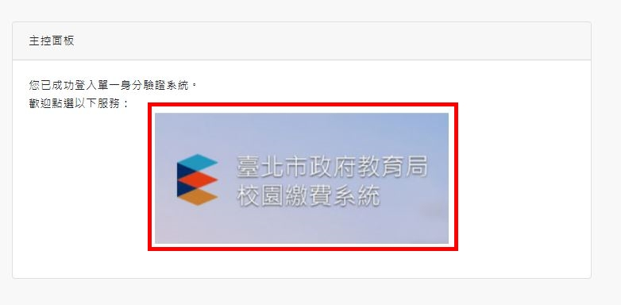
按一下「臺北市政府教育局校園繳費系統」
家長端2-7

Slide 29
按一下「家長/學生」
家長端2-8

Slide 30
按一下「臺北市校園單一身分驗證服務登入」
家長端2-9

Slide 31
輸入帳密
家長端2-10

Slide 32
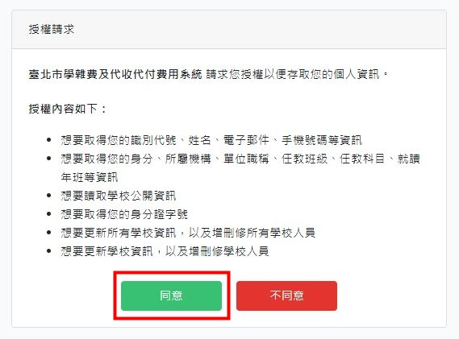
按一下「同意」
家長端2-11

Slide 33
開始使用
家長端2-12

Slide 34
敬 請 指 教
臺北市士林區天母國民小學 Taipei Municipal Tianmu Elementary School
為孩子孕育希望的翅膀
快樂自信 飛向遠方
讓他們懷抱美麗的夢想
海闊天空 盡情翱翔

